Slide 1
DialogueRNN : An Attentive RNN for Emotion Detection in Conversations
각 발화의 화자에 맞춰 대화 당사자를 개별적으로 처리하지 않는다.
이 논문에서는 대화 전반에 걸쳐 개별 당사자 상태를 추적 이 정보를 RNN으로 처리하는 방법을 설명한다.
두 개의 다른 데이터 세트에서 상당한 차이로 최첨단 성능을 능가합니다.

Slide 2
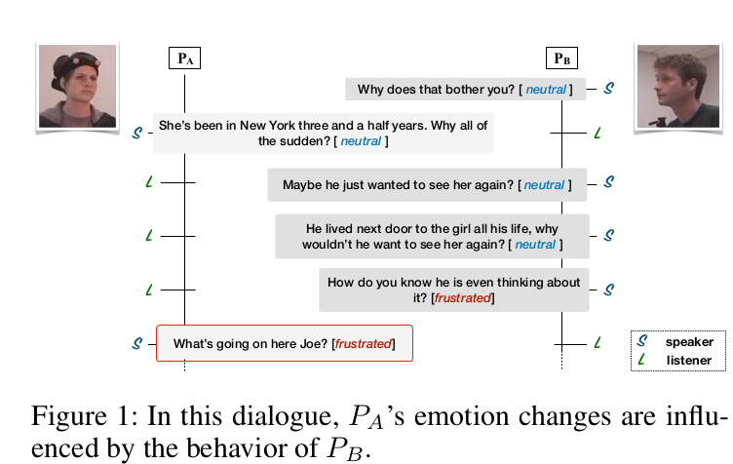
introduction
현재의 시스템은 화자의 구별을 하지 않는다. 이에 대화의 흐름에 따른 발언, 컨텍스트, 및 당사자의 상태에 따른 개별 모델링을 한다. 이는 앞서 진행된 내용을 인지하는 것이 중요하다.
이에 3개의 GRU model 을 적용. 전체 흐름을 global GRU 에서, 회자의 상태를 확인하기 위한 emotion GRU, 마지막으로 party GRU 에서 서로간의 정보를 설정한다.

Slide 3
2. Related Work
Emotion recognition
correlation between emotion and facial cues. Ekman (1993)
acoustic information with visual cues for emotion recognition. Datcu and Rothkrantz (2008)
text-based emotion recognition. Alm, Roth, and Sproat (2005)
RNN-based deep networks for multi-modal emotion recognition. Poria et al. (2017)
Reproducing human interaction requires deep understanding of conversation
emotion plays a pivotal role in conversations. Ruusuvuori (2013)
emotional dynamics in a conversation is an interpersonal phenomenon. (Richards, Butler, and Gross 2003).
the temporal nature through recurrent network (Poria et al. 2017).
Memory networks in several NLP
Memory networks (Sukhbaatar et al. 2015)
question answering (Sukhbaatar et al. 2015; Kumar et al. 2016)
machine translation (Bahdanau, Cho, and Bengio 2014)
speech recognition (Graves, Wayne, and Danihelka 2014)
memory networks for emotion recognition in dyadic conversations. Hazarika et al. (2018)

Slide 4
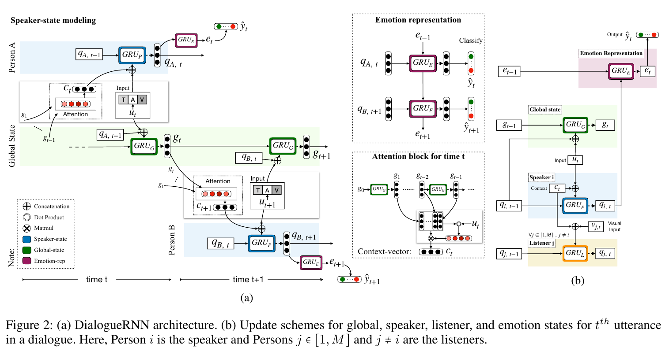
3. Methodology

Slide 5
3. Methodology
3.1 Problem Definition
화자(parties / paarticipants)의 수 M 이라 하였을때, p_1, … ,p_M ( 이번의 경우 M = 2 이다.)
감정 라벨 (행복,슬픔,중립,분노,흥분, 실망)
발언 구성은 u_1,u_2, … , u_N,
s는 발언의 index 와 party 간의 mapping 이다.
u_t 는 파티 p_s(u_t) 에 의해 발화
3.2 Unimodal Feature Extraction
Textual Feature Extraction
Conversational memory networks(CMN) (Hazarika et al. 2018)의 feature extraction 을 차용.
CNN을 진행. n-gram 을 3,4,5의 3 distanct convolution filters 로 반복적으로 진행 , 각각은 50의 feature map을 가진다.
maxpooling 후 ReLU 진행
100 dense layer, 로 진행.
Audio and Visual Feature Extraction
3D-CNN and openSMILE (Eyben, Wöllmer, and Schuller 2010)

Slide 6

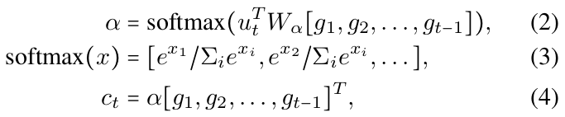
3. Methodology
3.3 Our model
1.화자, 2.앞의 발화에 의해 주어진 문맥, 3.앞의 발화에 의한 감정
Global State(Global GRU)
화자의 상태와 앞선 문맥을 가지고 현재의 문맥을 파악.
최근 문맥 u_t는 화자의 상태 q_s(u_t),t-1 에서 q_s(u_t),t 로 변화 시킨다.
이러한 변화는 GRU cell GRU_g 에서 input u_t,q_s(u_t)으로 output D_g 포착된다. 상세 수식은 (1)과 같다,
D_g 는 global state vector, D_p는 party state vector
Party State(Party GRU)
개인의 상태를 고정된 백터 q_1,...q_M으로 추적한다.
이는 화자의 상태와 감정 분류에 사용된다.
이는 해당 시간 t 에 새로운 문맥 u_t가 주어졌을 때, 말하는 자와 듣는 자 모두 업데이트 된다.
Speaker Update(Speaker GRU)
global state 에서의 정보에 attention score alpha를 생성 ( 수식 (2),(3))
앞선 global state alpha를 이용하여 context vector c_t 생성
말하는 사람의 상태 q_s(u_t),t 를 GRU_p cell을 이용하여 진행.

Slide 7

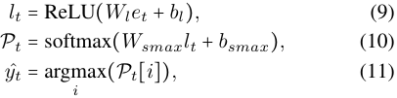

3. Methodology
Listener Update(Listener GRU)
듣는이의 상태를 보기위해 두가지 방식 이용
듣는이의 상태가 변하지 않는다면 수식(6)과 같다.
GRU_L 을 이용 시각적 표현 v_i,t 와 문맥 c_t 를 이용하여 수식(7) 과 같다.
대화시 듣는이의 상태가 변하지 않을 정도는 감정역시 변하지 않음으로 이와 같은 수식을 사용
Emotion Representation(Emotion GRU)
감정표현 e_t 는 문맥 u_t 으로 인한 화자의 현재 상태 q_s(u_t),t 와 앞선 감정 상태 e_t-1 으로 설정된다.
즉 감정은 앞선 화자의 상태와 앞선 문맥으로 결정된다.
하여 이는 수식(8)과 같다
Emotion Classification
c = 6개의 감정 분류를 감정 표현 e_t와 문맥 u_t을 이용하여 2-layer perceptron 으로 계산 이는 수식(9)~(11)과 같다
Training
categorical cross-entropy 를 L2 regularizaion을 이용하여 진행 ( 수식(12))

Slide 8

3. Methodology
3.4 DialogueRNN Variants
앞선 모델을 기반으로 다음을 구성하였다.
DialogueRNN + Listener State Update (DialogueRNNl )
Bidirectional DialogueRNN (BiDialogueRNN)
bidirectional RNNs을 이용하여 제작. emotion representation 과 utterances 을 이용하여 감정분석.
DialogueRNN + attention (DialogueRNN+Att)
각 emotion represenation e_t에 대해, attention을 근처 감정에 대하여 진행.
Bidirectional DialogueRNN + Emotional attention (BiDialogueRNN+Att)
bidirectional에서의 emotion represenation e_t에 attention을 적용하여 진행( 수식 (13),(14))

Slide 9
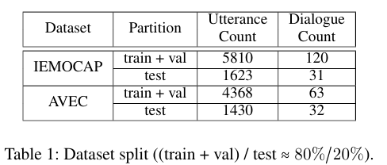
4 Experimental Setting
4.1 Datasets Used
IEMOCAP, AVEC 데이터를 이용하여 train,text 80:20 으로 진행
4.2 Baselines and State of the Art
c-LSTM (Poria et al. 2017):
c-LSTM+Att (Poria et al. 2017):
TFN (Zadeh et al. 2017):
MFN (Zadeh et al. 2018a):
CNN (Kim 2014):
Memnet (Sukhbaatar et al. 2015):
CMN (Hazarika et al. 2018):

Slide 10
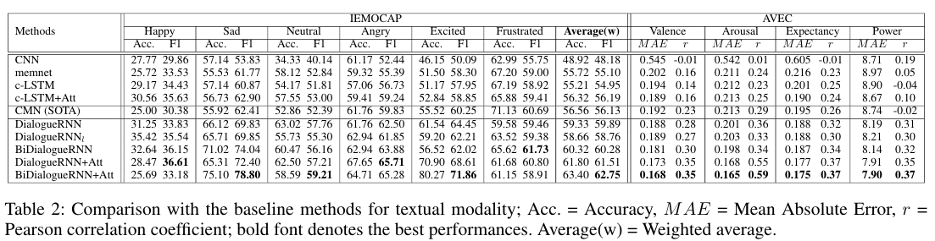
5 Results and Discussion
모델별 감정 점수 비교표 기존의 모델들에 비해 높은 성능이 나오고 있음을 확인할수 있다. 행복과 흥분의 경우 서로의 오차가 높음을 확인되었다. 분노와 좌절은 오분류가 자주 일어난다. 또한 중립의 경우 실패율이 높음을 확인되었다.

